Slide 1
মাল্টিমিডিয়া ক্লাশেসবাইকে
স্বাগত/শুভেচ্ছা
আজিবুর রহমান,সহকারী শিক্ষক,ফুড়ারপার সরকারি প্রাথমিক বিদ্যালয়।

Slide 2
পরিচিতি
বিষয়ঃবাংলা
শ্রেণিঃদ্বিতীয়
পাঠঃ০৪
পাঠের শিরোনামঃআমাদের দেশ
পাঠ্যাংশঃআমাদের দেশ……মেঘের ছায়ায়
সময়ঃ৪০ মিনিট
তারিখঃ19/11/2019
আজিবুর রহমান
সহকারি শিক্ষক
ফুড়ারপার সরকারি প্রাথমিক
বিদ্যালয়
কোম্পানীগঞ্জ,সিলেট।
মোবাঃ০১৭১৫৭২১০৮১
আজিবুর রহমান,সহকারী শিক্ষক,ফুড়ারপার সরকারি প্রাথমিক বিদ্যালয়।

Slide 3
এসো আমরা একটি ভিডিও দেখি
আজিবুর রহমান,সহকারী শিক্ষক,ফুড়ারপার সরকারি প্রাথমিক বিদ্যালয়।

Slide 4
আজকে আমাদের পাঠ
আমাদের দেশ
আজিবুর রহমান,সহকারী শিক্ষক,ফুড়ারপার সরকারি প্রাথমিক বিদ্যালয়।

Slide 5
শিখনফল
২>২>১>(শোনা) কবিতা শুনে বুঝতে পারবে।
২>১>২>(বলা) পাঠ্য বইয়ের কবিতা আবৃত্তি করতে পারবে।
২>২>২>(বলা) কবিতার বিষয়ে প্রশ্নের উত্তর বলতে পারবে।
২>১>২>(পড়া) প্রমিত উচ্চারণে কবিতা পড়তে পারবে।
২>২>২>(পড়া) প্রমিত উচ্চারণে কবিতা আবৃত্তি করতে পারবে।
আজিবুর রহমান,সহকারী শিক্ষক,ফুড়ারপার সরকারি প্রাথমিক বিদ্যালয়।

Slide 6
আজ আমরা আমাদের দেশ কবিতা সম্পর্কে জানব।
আজিবুর রহমান,সহকারী শিক্ষক,ফুড়ারপার সরকারি প্রাথমিক বিদ্যালয়।

Slide 7
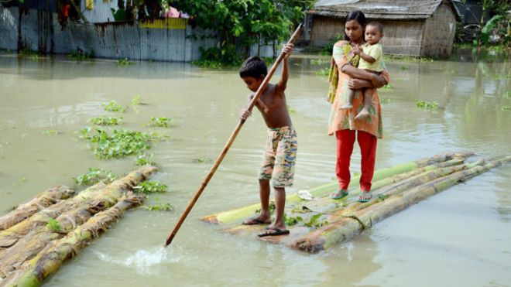
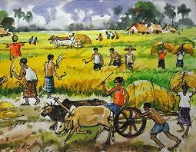
এসো আমরা একটি ছবি দেখি
আজিবুর রহমান,সহকারী শিক্ষক,ফুড়ারপার সরকারি প্রাথমিক বিদ্যালয়।

Slide 8
আজিবুর রহমান,সহকারী শিক্ষক,ফুড়ারপার সরকারি প্রাথমিক বিদ্যালয়।

Slide 9
আমাদের দেশ
আ.ন.ম.বজলুর রশীদ
আজিবুর রহমান,সহকারী শিক্ষক,ফুড়ারপার সরকারি প্রাথমিক বিদ্যালয়।

Slide 10
আমাদের দেশ তারে কত ভালোবাসি
আজিবুর রহমান,সহকারী শিক্ষক,ফুড়ারপার সরকারি প্রাথমিক বিদ্যালয়।

Slide 11
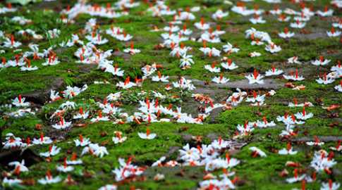
সবুজ ঘাসের বুকে শেফালির হাসি,
আজিবুর রহমান,সহকারী শিক্ষক,ফুড়ারপার সরকারি প্রাথমিক বিদ্যালয়।

Slide 12
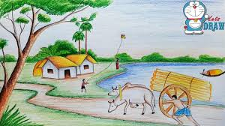
মাঠে মাঠে চরে গরু নদী বয়ে যায়
আজিবুর রহমান,সহকারী শিক্ষক,ফুড়ারপার সরকারি প্রাথমিক বিদ্যালয়।

Slide 13
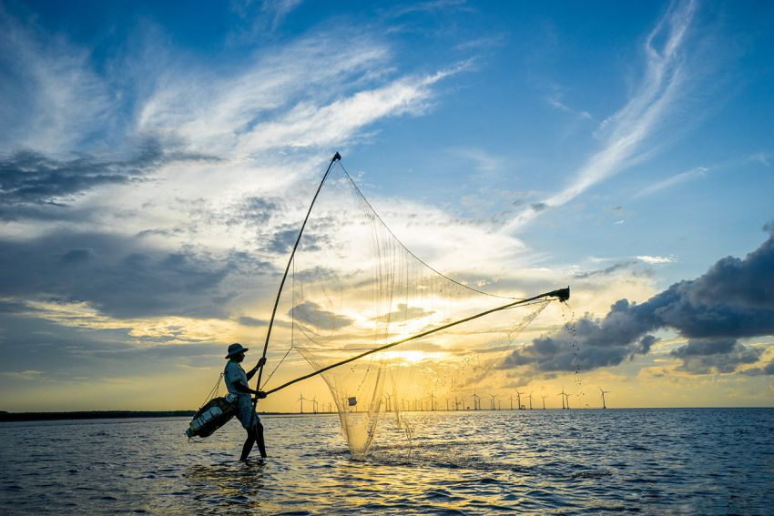
জেলে ভাই ধরে মাছ মেঘের ছায়ায়।
আজিবুর রহমান,সহকারী শিক্ষক,ফুড়ারপার সরকারি প্রাথমিক বিদ্যালয়।

Slide 14
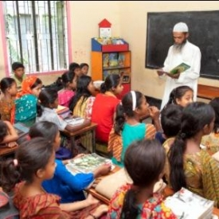
শিক্ষকের আদর্শ পাঠ
আমাদের দেশ তারে কত ভালোবাসি
সবুজ ঘাসের বুকে শেফালির হাসি,
মাঠে মাঠে চরে গরু নদী বয়ে যায়
জেলে ভাই ধরে মাছ মেঘের ছায়ায়।
আজিবুর রহমান,সহকারী শিক্ষক,ফুড়ারপার সরকারি প্রাথমিক বিদ্যালয়।

Slide 15
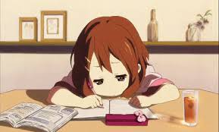
শিক্ষার্থীর সরব পাঠ
আমাদের দেশ
আ.ন.ম.বজলুর রশীদ
আমাদের দেশ তারে কত ভালোবাসি
সবুজ ঘাসের বুকে শেফালির হাসি,
মাঠে মাঠে চরে গরু নদী বয়ে যায়
জেলে ভাই ধরে মাছ মেঘের ছায়ায়।
আজিবুর রহমান,সহকারী শিক্ষক,ফুড়ারপার সরকারি প্রাথমিক বিদ্যালয়।

Slide 16
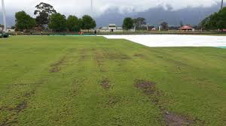
এসো আজ আমরা পাঠের নতুন শব্দের অর্থ শিখি
শেফালি
একটি ফুলের নাম
মাঠ
প্রান্তর
আজিবুর রহমান,সহকারী শিক্ষক,ফুড়ারপার সরকারি প্রাথমিক বিদ্যালয়।

Slide 17
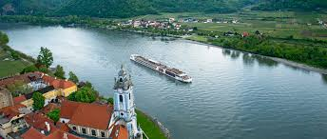
দলীয় কাজ
নদি
ফুল
ছড়ার প্রথম চার লাইন পড়।
ছড়ার প্রথম চার লাইন আবৃত্তি কর।
আজিবুর রহমান,সহকারী শিক্ষক,ফুড়ারপার সরকারি প্রাথমিক বিদ্যালয়।

Slide 18
একক কাজ
আজিবুর রহমান,সহকারী শিক্ষক,ফুড়ারপার সরকারি প্রাথমিক বিদ্যালয়।

Slide 19
মূল্যায়ন
কবিতাংশটি সাজিয়ে লেখ ও আবৃত্তি কর।
সবুজ ঘাসের বুকে শেফালির হাসি,
আমাদের দেশ তারে কত ভালোবাসি
জেলে ভাই ধরে মাছ মেঘের ছায়ায়।
মাঠে মাঠে চরে গরু নদী বয়ে যায়
আজিবুর রহমান,সহকারী শিক্ষক,ফুড়ারপার সরকারি প্রাথমিক বিদ্যালয়।

Slide 20
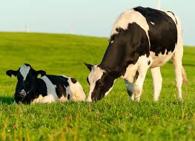
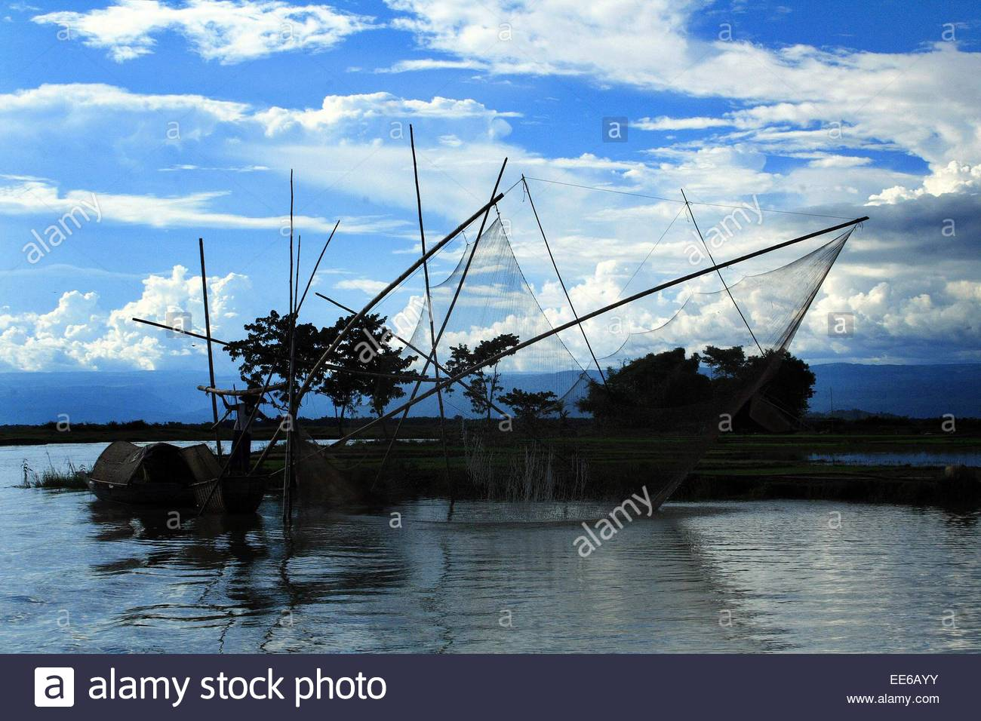
ছবি গুলো মনোযোগ সহকারে দেখ এবং নিচের প্রশ্ন গুলোর উত্তর বল।
ক. গরু কোথায় চরে?
খ. জেলে ভাই কী করেন?
আজিবুর রহমান,সহকারী শিক্ষক,ফুড়ারপার সরকারি প্রাথমিক বিদ্যালয়।

Slide 21
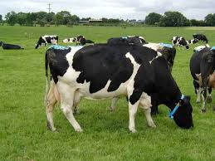
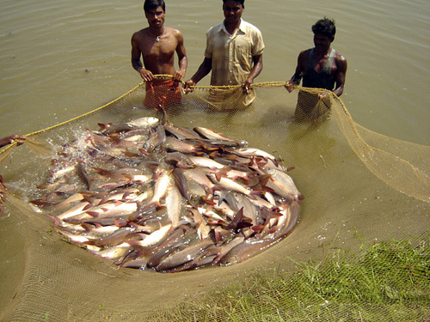
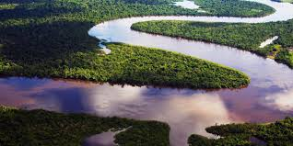
ছবি দেখ। ঠিক শব্দ বসিয়ে বাক্য তৈরি কর।
গরু | জেলে ভাই | নদী
------------ মাঠে চরে।
---------------- মাছ ধরেন।
- ---------------- বয়ে যায়।
আজিবুর রহমান,সহকারী শিক্ষক,ফুড়ারপার সরকারি প্রাথমিক বিদ্যালয়।

Slide 22
বাড়ির কাজ
আমাদের দেশ কবিতাটির প্রথম ৪ লাইন মুখস্থ ও আবৃত্তি করে আসতে বলব।
আজিবুর রহমান,সহকারী শিক্ষক,ফুড়ারপার সরকারি প্রাথমিক বিদ্যালয়।

Slide 23
আজিবুর রহমান,সহকারী শিক্ষক,ফুড়ারপার সরকারি প্রাথমিক বিদ্যালয়।

